Slide 1


计算机与操作系统
第八讲 虚拟存储管理
南京大学软件学院
15:59

Slide 2
快表-TLB
相联存储器
快表的格式
采用相联存储器后地址转换

Slide 3
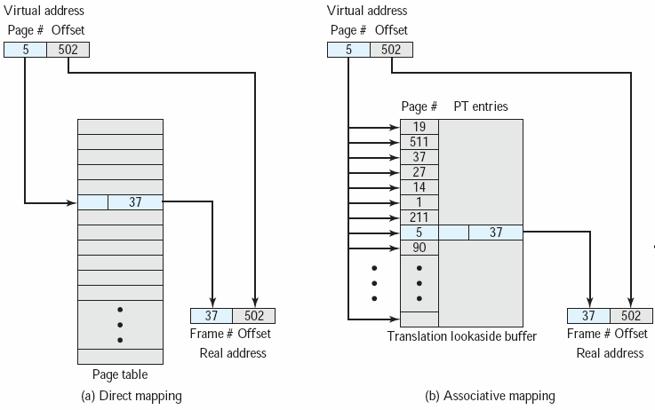
页表项的直接映射和关联映射
虚地址
虚地址
TLB
实地址
实地址
(a) 直接映射
(b) 关联映射

Slide 4
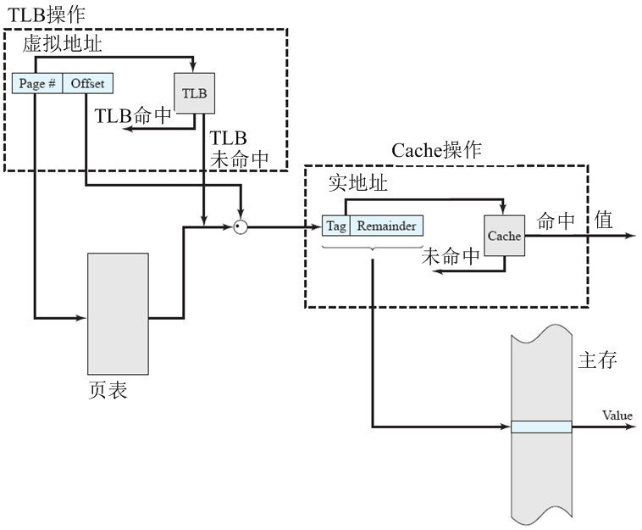
TLB和Cache操作

Slide 5
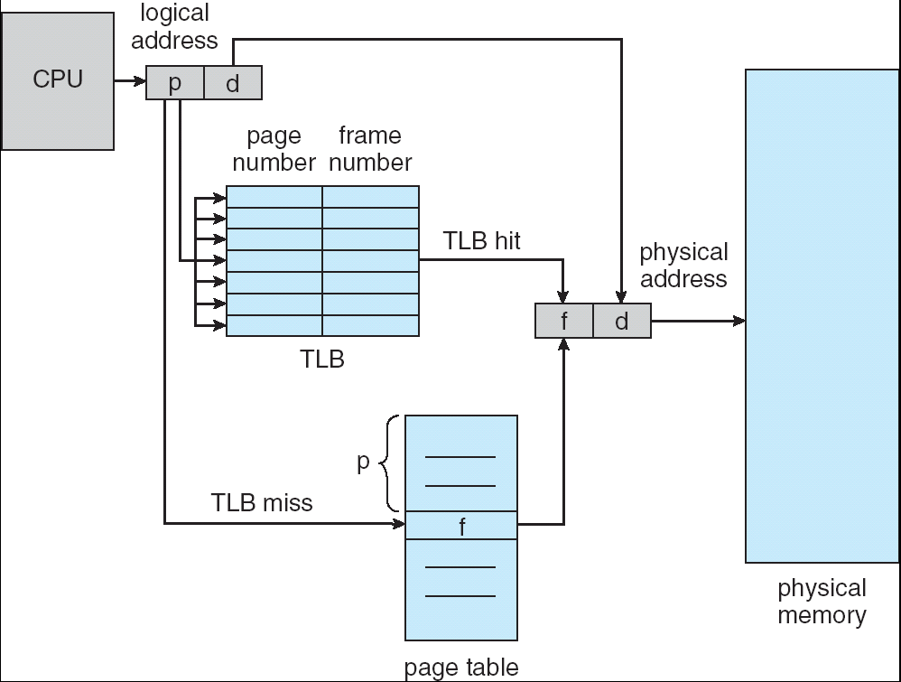
Paging Hardware With TLB

Slide 6
Effective Access Time
Associative Lookup = ε time unit
Assume memory cycle time is f time unit
Hit ratio – percentage of times that a page number is found in the associative registers; ratio related to number of associative registers
Hit ratio = α
Effective Access Time (EAT)
EAT = (f + ε) α + (2f + ε)(1 – α)
= 2f + ε – αf

Slide 7
采用相联存储器的地址转换
假定访问主存时间为100毫微秒，访问相联存储器时间为
20毫微秒，相联存储器为32个单元时快表命中率可达90%
，按逻辑地址存取的平均时间为：
(100＋20)×90%＋(100+100+20)×(1-90%)＝130毫微秒
比两次访问主存的时间100毫微秒×2+20＝200毫微秒下降 了三成多。

Slide 8
多级页表
多级页表的概念
现代计算机普遍支持2³²～2⁶⁴容量的逻辑地址空间，采用分页存储管理时
，页表相当大，以Windows为例，其运行的Intel x86平台具有32位地址
，规定页面4KB(2¹²)时，那么，4GB(2³²)的逻辑地址空间由1兆(2²⁰)个页 组成，若每个页表项占用4个字节，则需要占用4MB(2²²)连续主存空间存 放页表。系统中有许多进程，因此页表存储开销很大。
多级页表的具体做法
逻辑地址结构
逻辑地址到物理地址转换过程

Slide 9
多级页表的概念
系统为每个进程建一张页目录表,它的每个表项对应 一个页表页,而页表页的每个表项给出了页面和页框的 对应关系,页目录表是一级页表,页表页是二级页表。
逻辑地址结构有三部分组成：页目录、页表页和位 移

Slide 10
两级页表(32位地址)
页面尺寸4k(2¹²), 页表项4bytes,

Slide 11
多级页表地址转换过程
dir
page
offset
逻辑地址
页目录表
控制寄存器
F
B
B
offset
物理地址
进程一级页表
进程二级页表

Slide 12
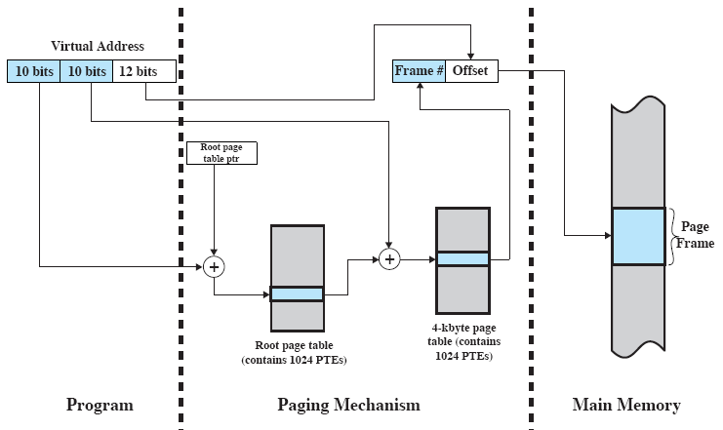
Two-Level Scheme for 32-bit Address

Slide 13
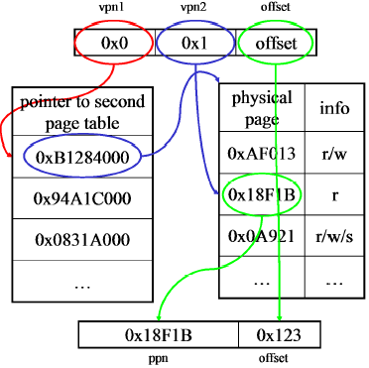
二级页表
0x0
0x0
0x1
0x1
0x2
0x2

Slide 14
SUN SPARC计算机三级
分页结构
上下文号
索引1(8)
索引2(6)
索引3(6)
偏移(12)
上下文表
第一级
第二级
0
第三级
4K页面
4095
页表
问题: 增加了寻址时间，在计算机系统中时间与空间总是存在
一些矛盾，因此经常会采取折衷的方案，以时间换空间，或者以 空间换取时间。

Slide 15
多级页表结构的本质
多级不连续导致多级索引。
以二级页表为例，用户程序的页面不连续存放
，要有页面地址索引，该索引是进程页表；进 程页表又是不连续存放的多个页表页，故页表 页也要页表页地址索引，该索引就是页目录。
页目录项是页表页的索引，而页表页项是进程 程序的页面索引。

Slide 16
反置页表
页表设计的一个重要缺陷是页表的大小与虚拟地址空间的大 小成正比
在反向页表方法中，虚拟地址的页号部分使用一个简单散列 函数映射到哈希表中。哈希表包含一个指向反向表的指针， 而反向表中含有页表项。
通过这个结构，哈希表和反向表中只有一项对应于一个实存 页(面向实存)，而不是虚拟页(面向虚存)。
因此，不论由多少进程、支持多少虚拟页，页表都只需要实 存中的一个固定部分。
PowerPC, UltraSPARC, and IA-64

Slide 17
反置页表
页号：虚拟地址页号部分。
进程标志符：使用该页的进程。页号和进程标志符结合起来 标志一个特定的进程的虚拟地址空间的一页。
控制位：该域包含一些标记，比如有效、访问和修改，以及 保护和锁定的信息。
链指针：如果某个项没有链项，则该域为空(允许用一个单独 的位来表示)。

Slide 18
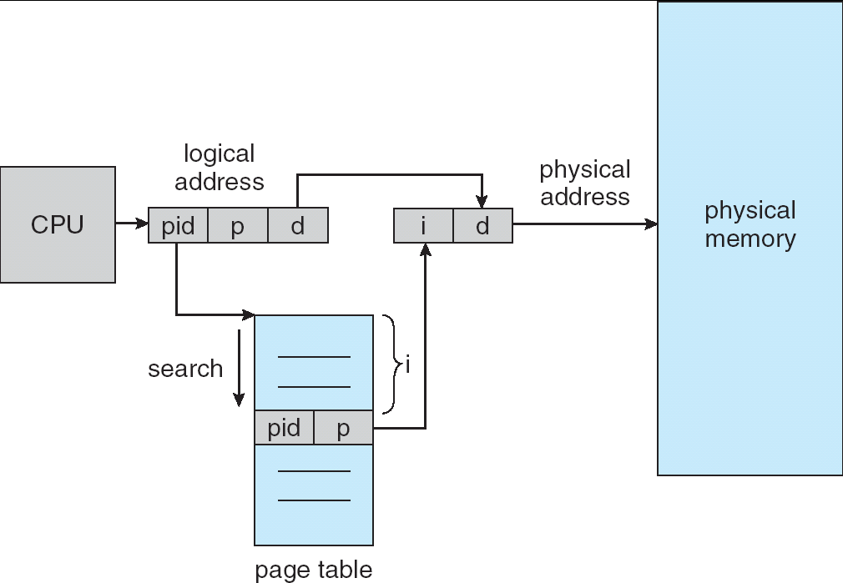
反置页表的结构

Slide 19
反置页表
逻辑地址
物理地址
进程标识
页号
位移
页框号
位移
进程标识页号 特征位 链指针
·
·
哈希
函数
序号
反置页表
哈希表
反置页表及其地址转换

Slide 20
反置页表
反置页表地址转换过程如下:
逻辑地址给出进程标识和页号,用它们去比较IPT,若整个反置 页表中未能找到匹配的页表项,说明该页不在主存,产生缺页中 断,请求操作系统调入;否则，该表项的序号便是页框号,块 号加上位移,便形成物理地址。

Slide 21
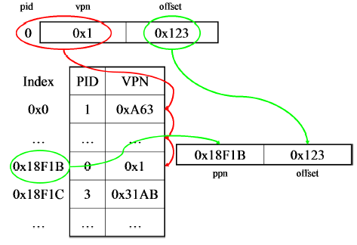
线性反置页表
linear inverted page table.

Slide 22
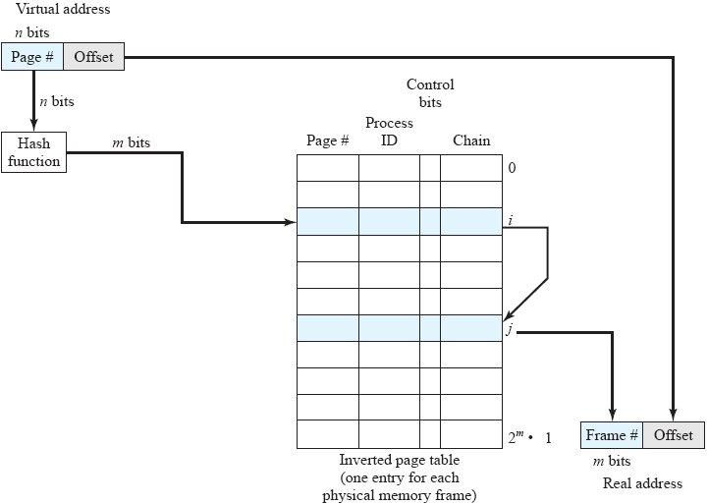
反置页表
n > m

Slide 23
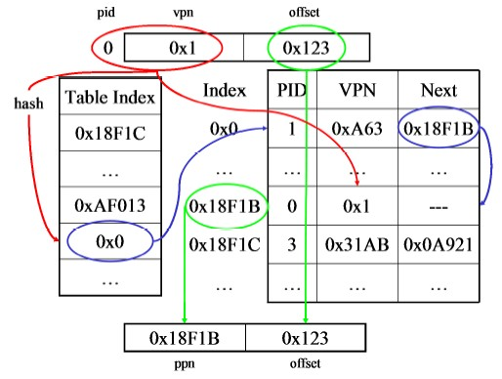
哈希线性反置页表
使用Hash列表
页表的结构称为“反向”是因为它使用帧号而不是虚拟页号来索引页表项

Slide 24
第八讲 虚拟存储管理
8.1 虚拟存储概念
8.2 虚拟分页技术
8.3 虚拟分段技术
8.4 虚拟分页的操作系统软件

Slide 25

8.1 虚拟存储概念

Slide 26
本主题教学目标
了解虚拟存储管理的基本特点
掌握页式虚拟存储管理
掌握段式虚拟存储管理
掌握页面调度策略与算法
了解Pentium的地址转换机构

Slide 28
Virtual Memory
Introduction to VM
Paging
Segmentation
OS Software for Paging
Pentium Example

Slide 29
8.1 虚拟存储概念

Slide 30








8.1 虚拟存储概念
物理地址空间
逻辑地址空间
主存 辅存
存储 管理 部件
虚拟地址
物理地址
处理器

Slide 31
虚拟存储的意义
虚拟存储器可定义如下：在具有层次结构存储器的计算 机系统中，采用自动实现部分装入和部分替换功能，能 从逻辑上为用户提供一个比物理主存容量大得多的，可 寻址的一种“主存储器”
实际上虚拟存储器对用户隐蔽可用物理存储器的容量和 操作细节，它的容量与物理主存大小无关，而受限于计 算机的地址结构及可用的磁盘容量，如Intel x86的地址 线是32位，则程序可寻址范围是4GB，Windows便为 应用进程提供一个4GB的逻辑主存

Slide 32
区别: 虚存管理与对换技术
虚存管理与对换技术虽说都是在主存和磁盘之间交换信 息，但却有很大区别，
对换以进程为单位，当它所需主存大于当前系统拥有 量时，无法被对换进主存工作
而虚存管理以页或段为单位，即使进程所需主存大于 当前系统拥有的主存总量，仍然能正常运行，因为， 系统可将其他进程的一部分页或段换出到磁盘上

Slide 33
硬件和控制结构
进程中的所有存储器访问都是逻辑地址，这些逻辑地址在 运行时动态地被转换成物理地址
这意味着一个进程可以被换入或换出主存，使得进程在执行 过程中的不同时刻，占据主存中的不同区域
一个进程可以划分成许多块(页或段)，在执行过程中，这 些块不需要连续地位于主存中
动态运行时地址转换和页表或段表机制使这一点成为可能

Slide 34
程序的执行
当新进程放入内存时，操作系统仅读取包含程序开始处的一 个或者几个块，进程执行中的任何时候都在主存中的部分被 定义成进程的常驻集(Resident set)
当进程执行时，只要所有的存储器访问都是要访问常驻集中 的单元，执行就可以顺利进行
如果处理器需要访问一个不在主存中的逻辑地址，则会产生 一个中断，说明产生了内存访问故障
操作系统把被中断的进程置于阻塞状态
操作系统产生一个磁盘I/O读请求
产生I/O请求后，在执行磁盘I/O期间，操作系统可以调度 另一个进程运行
一旦需要的块被取进主存，则产生一个I/O中断，操作系
统把由于缺少块而被阻塞的进程置回就绪态

Slide 35
部分装入的优点
在主存中保留多个进程
由于对任何特定的进程都仅仅装入它的某些块，因此就 有足够的空间来放置更多的进程，因此，在任何时刻这 些进程中可能至少有一个处于就绪态，于是处理器得到 了更有效的利用
进程可以比主存的全部空间大
如果没有这种方案，程序员就必须清楚地知道有多少主 存空间可用，如果编写的程序太大，程序员就必须把程 序分成块，按照某种覆盖策略分别加载
通过基于分页或分段的虚拟内存，这项工作可以由操作 系统和硬件完成，操作系统在需要时，自动把进程块装 入主存

Slide 36
存储的类型
实存储器
主存
虚拟存储器
磁盘上的存储
虚存允许更有效的多道程序设计，并解除了用户与主 存之间没有表的紧密约束

Slide 37
抖动
如果一块正好将要被用到之前扔出，操作系统有不得不很快 把它取回来，太多的这类操作会导致一种称为系统抖动的情 况
在处理缺页中断期间，处理器的大部分时间都用于交换块， 而不是用户进程的执行指令

Slide 38
程序局部性原理(1)
指程序在执行过程中的一个较短时间内，所执行的指令地 址或操作数地址分别局限于一定的存储区域中。又可细分 时间局部性和空间局部性
早在1968年P. Denning研究程序执行时的局部性原理，对此 进行研究的还有Knuth(分析一组学生的Fortran程序)、 Tanenbaum (分析操作系统的过程)、Huck(分析通用科学计 算程序)，发现程序和数据的访问都有聚集成群的倾向
某存储单元被使用，其相邻存储单元很快也被使用(称空间 局部性spatial locality)，
或者最近访问过的程序代码和数据，很快又被访问(称时间
局部性temporal locality)

Slide 39
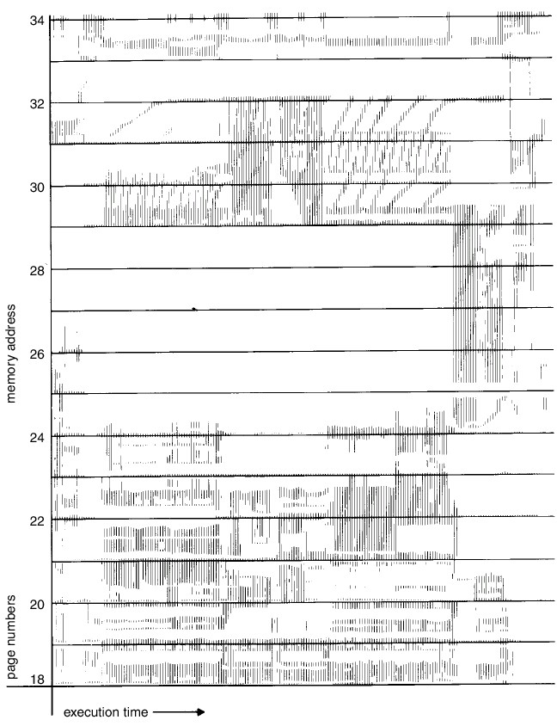
分页下的运行情况

Slide 40
程序局部性原理(2)
(1) 程序中只有少量分支和过程调用，存在很多顺序执行的 指令
(2) 程序含有若干循环结构，由少量代码组成，而被多次执
行
(3) 过程调用的深度限制在小范围内，因而，指令引用通常 被局限在少量过程中
(4) 涉及数组、记录之类的数据结构，对它们的连续引用是
对位置相邻的数据项的操作
(5) 程序中有些部分彼此互斥，不是每次运行时都用到

Slide 41
经验与分析表明，程序具有局部性，进程执行时没有必 要把全部信息调入主存，只需装入一部分的假设是合理 的，部分装入的情况下，只要调度得当，不仅可正确运 行，而且能在主存中放置更多进程，充分利用处理器和 存储空间。

Slide 42
虚拟内存的技术需要
必须有对所采用的分页或分段方案的硬件支持
操作系统必须有管理页或者段在主存和辅助存储器之间移 动的软件。

Slide 43
8.2 虚拟分页技术

Slide 44
Paging
Each process has its own page table
Each page table entry contains the frame number of the corresponding page in main memory
A bit is needed to indicate whether the page is in main memory or not
Another modify bit is needed to indicate if the page has been altered since it was last loaded into main memory
If no change has been made, the page does not have to be written to the disk when it needs to be swapped out

Slide 45
分页式虚拟存储系统
分页式虚拟存储系统的硬件支撑(1)
主存管理单元MMU完成逻辑地址到物理地址的转换 功能，它接受逻辑地址作为输入，物理地址作为输出
，直接送到总线上，对主存单元进行寻址。

Slide 46
分页式虚拟存储系统的硬件支撑(2)
CPU把逻辑地 址送至MMU
CPU送入的 逻辑地址(8196)
0 0 1 0 0 0 0 0 0 0 0 0 0 1 0 0
页号页框号在主存否
CPU
内
0 010 1 1 001 1 2 110 1
3 | 000 | 1
4 | 100 | 1
5 | 011 | 1
6 | 000 | 0
7 | 000 | 0
8 | 101 | 1
9 | 000 | 0
…
存
MMU
MMU把物理地址送至主存
MMU的位置、功能和16个4KB页
面情况下MMU的内部操作
1 1 0
0 0 0 0 0 0 0 0 0 1 0 0
MMU送出的物理地
址

Slide 47
MMU主要功能
管理硬件页表基址寄存器
分解逻辑地址
管理快表TLB
访问页表
发出缺页中断或越界中断，并将控制权交给 内核存储管理处理
设置和检查页表中各个特征位

Slide 48
缺页中断处理的过程
步1 阻塞请求缺页的进程
步2 根据页号查外页表，找到该页存放的磁盘物理地址
步3 查看主存是否有空闲页框，如有则找出一个，修改主存管理 表和相应页表项内容，转步6
步4 如主存中无空闲页框，按替换算法选择淘汰页面，检查它曾被 写过或修改过吗？若未则转步6；若是则转步5
步5 该淘汰页面被写过或修改过，则把它的内容写回磁盘原先位
置
步6 进行调页，把页面装入主存所分配的页框中，同时修改进程 页表项
步7 返回进程断点，重新启动被中断的指令

Slide 49
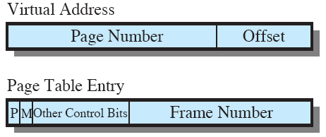

Paging
Typically, each process has its own page table
Each page table entry contains a present bit to indicate whether the page
is in main memory or not.
If it is in main memory, the entry contains the frame number of the corresponding page in main memory
If it is not in main memory, the entry may contain the address of that page on disk or the page number may be used to index another table (often in the PCB) to obtain the address of that page on disk

Slide 50
请求分页虚存地址转换过程(1)
逻辑空间地址
CPU
逻辑地址
进程切换时装入
MMU
快表
页号
页内地址
①分解地
②查快表
址
主存(用户区)
④查页表
⑥装入快表
运行进 程映象
运行进程页表基址
③命中
物理地址
页框页内地址
④不命中
主存(系统区) 运行进程页 表
③
⑤ 访 问
辅存
⑤页表命中
⑦发缺页中断
⑨装入
、改表
⑧调页
缺页中断处理

Slide 51
请求分页虚存地址转换过程(2)
逻辑地址
无登记 有登记
查快表
在辅存
在主存
查页表
形成绝对地址
发缺页中断
登记入快表
继续执行指令
硬件
保护现场
操作系统
无
页面替换算法
主存有空闲块
有
装入所需页面
选择调出页面
未修改
调整页表和
主存分配表
该页是否修改
已修改
恢复现场
把该页写回
辅存相应位置
重新执行
被中断指令

Slide 52
Page Size
Smaller page size, less amount of internal fragmentation
Smaller page size, more pages required per process
More pages per process means larger page tables, and larger page tables means large portion of page tables in virtual memory
Secondary memory is designed to efficiently transfer large blocks of data so a large page size is better

Slide 53
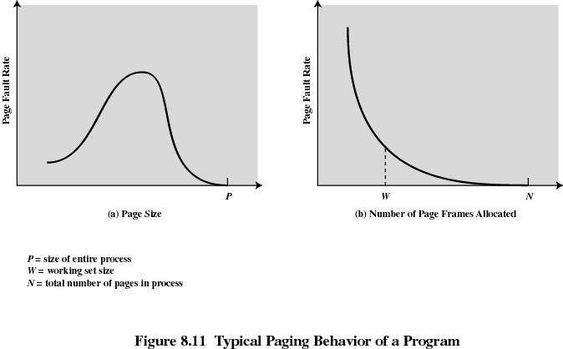
退化为固定分区
极限为页面全装载

Slide 54
Page Size
Multiple page sizes provide the flexibility needed to effectively use a TLB
Most operating system support only one page size

Slide 55
Combined Paging and Segmentation
Paging is transparent to the programmer
Paging eliminates external fragmentation
Segmentation is visible to the programmer
Segmentation allows for growing data structures, modularity, and support for sharing and protection
Each segment is broken into fixed-size pages

Slide 56
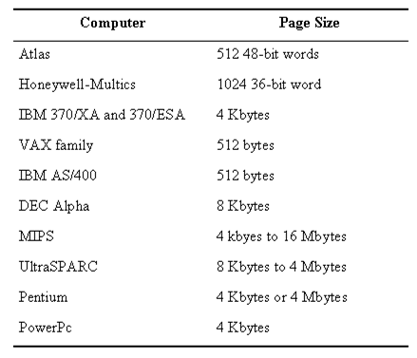
Example Page Sizes

Slide 57
8.3 虚拟分段技术

Slide 58
Segmentation
May be unequal, dynamic size
Simplifies handling of growing data structures
Allows programs to be altered and recompiled
independently
Lends itself to sharing data among processes
Lends itself to protection

Slide 59
Segment Tables
corresponding segment in main memory
Each entry contains the length of the segment
A bit is needed to determine if segment is already in
main memory
Another bit is needed to determine if the segment has been modified since it was loaded in main memory

Slide 60
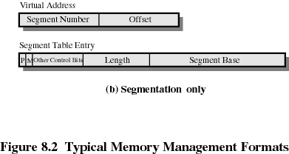
Segment Table Entries

Slide 61
Segment Fault
访问S段B单元
是
否
S段在内存
发缺段中断
否
B<S段长度
是
否
是
发越界中断
符合存取权限
发保护中断
形成绝对地址
继续执行指令
硬件
操作系统
非法存取
否
移动或调 出分段
主存中有满足S段长度 的连续空闲区
否
S段可扩充
地址错
是
是
装入S段
与S段末端相邻
的空闲区长度满 足要求
否
移动或调 出分段
调整S段段表及 主存分配表
是
重新启动指令

Slide 62
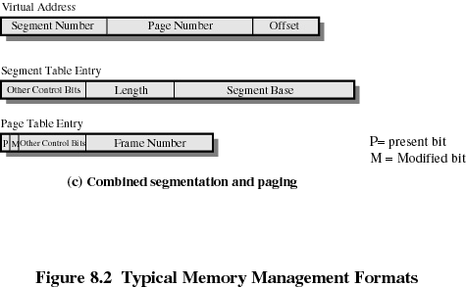
Combined Segmentation and Paging

Slide 63
8.4 虚拟分页的 操作系统软件

Slide 64
Fetch Policy
Fetch Policy
Determines when a page should be brought into memory
Demand paging: only brings pages into main memory when a reference is made to a location on the page
Many page faults when process first started
Prepaging: brings in more pages than needed
More efficient to bring in pages that reside contiguously on the disk

Slide 65
Placement Policy
Determines where in real memory a process piece is to reside

Slide 66
Replacement Policy
Replacement Policy
Which page is replaced?
Page removed should be the page least likely to be
referenced in the near future
Most policies predict the future behavior on the basis of past behavior

Slide 67
Replacement Policy
Frame Locking: If frame is locked, it may not be replaced
Kernel of the operating system
Control structures
I/O buffers
Associate a lock bit with each frame

Slide 68
影响缺页中断率的因素(1)
假定作业p共计n页，系统分配给它的主存块只 有m块(1≤m≤n)。如果作业p在运行中成功的 访问次数为s， 不成功的访问次数为F，则总的 访问次数A为：
A = S + F
又定义：
f = F / A

Slide 69
影响缺页中断率的因素(2)
称f为缺页中断率。影响缺页中断率f的因素 有：
主存页框数。
页面大小。
页面替换算法。
程序特性。

Slide 70
程序局部性例子
程序将数组置为“0”，假定仅分得一个主存块，页面尺寸为
128个字，数组元素按行存放，开始时第一页在主存。
∗ int A[128][128];
∗ for(int j=0;j<128;j++) for(int i=0;i<128;i++)
∗ A[i][j]=0;
∗ 128×128-1
int A[128][128];
for(int i=0;i<128;i++) for(int j=0;j<128;j++)
A[i][j]=0;
128-1
一种极端情况，教材pp.264

Slide 71
Basic Replacement Algorithms
Optimal policy
Selects for replacement that page for which the time to
the next reference is the longest
Impossible to have perfect knowledge of future events

Slide 72
Basic Replacement Algorithms
First-in, first-out (FIFO)
Treats page frames allocated to a process as a circular
buffer
Pages are removed in round-robin style
Simplest replacement policy to implement
Page that has been in memory the longest is replaced
These pages may be needed again very soon

Slide 73
Basic Replacement Algorithms
Least Recently Used (LRU)
Replaces the page that has not been referenced for the longest time
By the principle of locality, this should be the page least likely to be referenced in the near future
Each page could be tagged with the time of last reference. This would require a great deal of overhead.

Slide 74
Basic Replacement Algorithms
Clock Policy
Additional bit called a use bit
When a page is first loaded in memory, the use bit is set to 1
When the page is referenced, the use bit is set to 1
When it is time to replace a page, the first frame encountered with the use bit set to 0 is replaced.
During the search for replacement, each use bit set to 1 is changed to 0

Slide 75
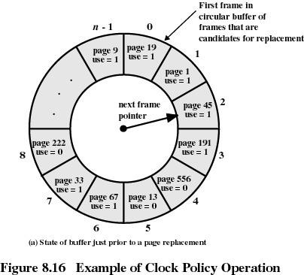

Slide 76
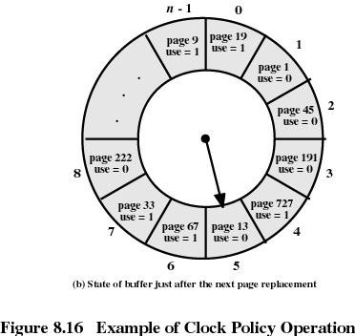

Slide 77
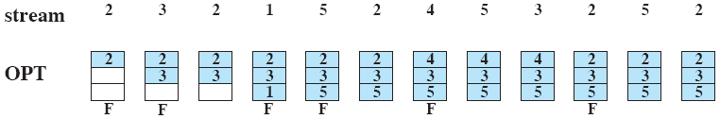
示例:页面替换算法
理论上
预知未来

Slide 78


回顾过去
清0
清0
星号表示相应的使用位等于1，箭头表示指针的当前位置。
当一页被替换时，指向下一帧。 虽然早就进来，但是最近使用过，所以不急着替换
当需要替换一页时，扫描缓冲区，查找使用位被置为0的一帧。
每当遇到一个使用位为1的帧时，就将该位重新置为0；
如果在这个过程开始时，所有帧的使用位均为0，选择遇到的第一个帧替换； 如果所有帧的使用位为1，则指针在缓冲区中完整地循环一周，把所有使用位 都置为0，并且停留在最初的位置上，替换该帧中的页。

Slide 79
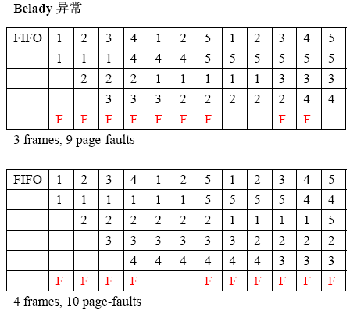
Belady’s Anomaly (Belady异常)
more frames ⇒ more page faults
对应《操作系统教程(第4版)》pp.265 “Belady异常”

Slide 80
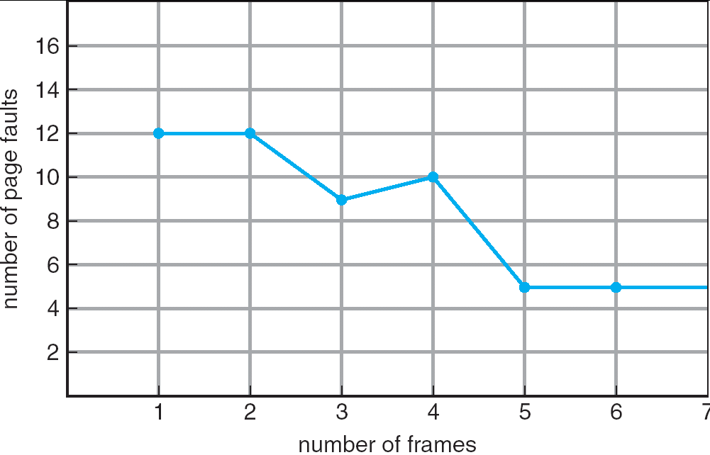
FIFO Illustrating Belady’s Anomaly
(FIFO算法的Belady异常)
对应《操作系统教程(第4版)》pp.265 “Belady异常”

Slide 81
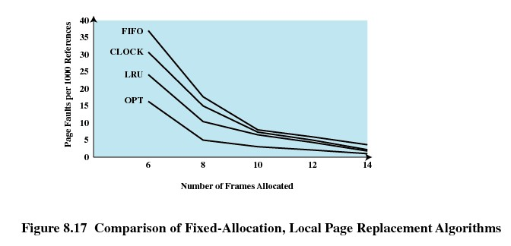
Comparison of Placement Algorithms
这是一个整体的性能比较，对于个案，有可能Clock优于LRU

Slide 82
Basic Replacement Algorithms
Page Buffering
Replaced page is added to one of two lists
free page list if page has not been modified
modified page list
Replaced page remains in memory
If referenced again, it is returned at little cost
Modified pages are written out in cluster

Slide 83
Resident Set Size
Fixed-allocation
gives a process a fixed number of pages within which
to execute
when a page fault occurs, one of the pages of that process must be replaced
Variable-allocation
number of pages allocated to a process varies over the lifetime of the process

Slide 84
Fixed Allocation, Local Scope
Number of frames allocated to process is fixed
Page to be replaced is chosen from among the frames allocated to the process

Slide 85
Variable Allocation, Global Scope
Number of frames allocated to process is variable
Page to be replaced is chosen from all frames
Easiest to implement
Adopted by many operating systems
Operating system keeps list of free frames
Free frame is added to resident set of process when a page fault occurs

Slide 86
Variable Allocation, Local Scope
Number of frames allocated to process is variable
Page to be replaced is chosen from among the frames allocated to the process
When new process added, allocate number of page frames
based on application type, program request, or other criteria
When page fault occurs, select page from among the resident set of the process that suffers the fault
Reevaluate allocation from time to time

Slide 87
局部页面替换算法
局部最佳页面替换算法
工作集模型和工作集置换算法
模拟工作集替换算法
缺页频率替换算法

Slide 88
1) 局部最佳页面替换算法(1)
实现思想：进程在时刻t访问某页面，如果该页面不在主存 中，导致一次缺页，把该页面装入一个空闲页框
不论发生缺页与否，算法在每一步要考虑引用串，如果该 页面在时间间隔(t, t+τ)内未被再次引用，那么就移出；否 则，该页被保留在进程驻留集中
τ为一个系统常量，间隔(t, t+τ)称作滑动窗口 。例子中 τ=3

Slide 89
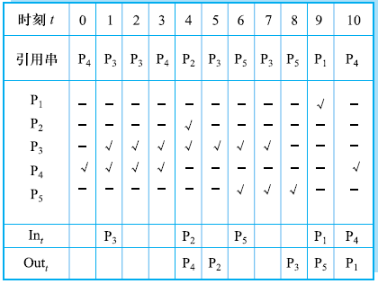
局部最佳页面替换算法(2)
局部最佳页面替换算法示例

Slide 90
时 刻 | 引 用 串 | 驻留集 |  | Out_{t} | 滑动窗口
 |  | 已驻留 | In_{t}
T0 | P4 | P4 |  |  | (0,0+3)看到p4
T1 | P3 | P4 | P3 |  | (1,1+3)看到p3, p4
T2 | P3 | P3,p4 |  |  | (2,2+3)看到p3, p4
T3 | P4 | P3,p4 |  |  | (3,3+3)看到p3, p4
T4 | P2 | P3 | P2 | p4 | (4,4+3)中看不到p4
T5 | P3 | P3 |  | P2 | (5,5+3)中看不到p2
T6 | P5 | P3 | P5 |  | (6,6+3)看到p3, p5
T7 | P3 | P3, P5 |  |  | (7,7+3)看到p3, p5
T8 | P5 | P5 |  | P3 | (8,8+3)中看不到p3
T9 | P1 |  | P1 | P5 | (9,9+3)中看不到p5
T10 | P4 |  | P4 | P1 | (10,10+3)中看不到p1
局 部 最 佳 页 面 替 换 算 法 (3)
缺页总数为5次，驻留集大小在1-2之间变化，任何时刻至多两个页框被 占用，通过增加τ值，缺页数目可减少，但代价是花费更多页框。

Slide 91
2) 工作集模型和工作集置换算法
进程工作集指“在某一段时间间隔内进程运行所需访问 的页面集合”
实现思想：工作集模型用来对局部最佳页面替换算法进 行模拟实现，不向前查看页面引用串，而是基于程序局 部性原理向后看
任何给定时刻，进程不久的将来所需主存页框数，可通 过考查其过去最近的时间内的主存需求做出估计

Slide 92
进程工作集
指“在某一段时间间隔内进程运行所需访问的页面集合”
，W(t，Δ)表示在时刻t-Δ到时刻t之间( (t-Δ，t))所访问的 页面集合，进程在时刻t的工作集
Δ是系统定义的一个常量。变量Δ称为“工作集窗口尺寸 ”，可通过窗口来观察进程行为，还把工作集中所包含的 页面数目称为“工作集尺寸”
∗ Δ=3

Slide 93
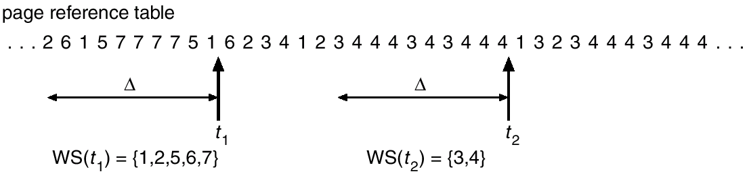
Working-set model

Slide 94
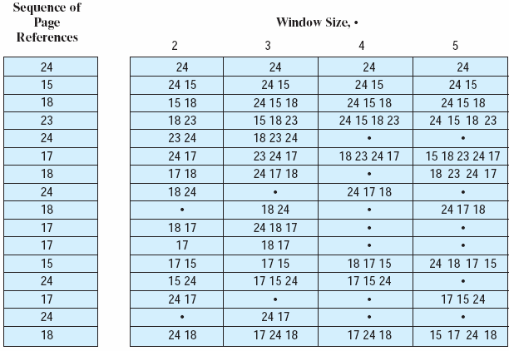
命中

Slide 95
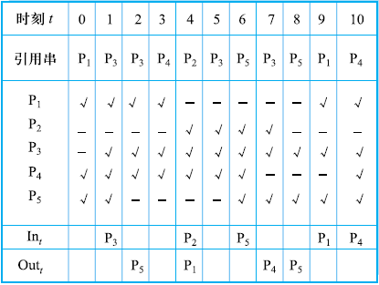
工作集替换示例
其中，p1在时刻t=0被引用，p4在时刻t=-1被引用， 而p5在时刻t=-2被引用, Δ=3

Slide 96


工作集替换示例进一步说明
时刻t | -2 -1 | 0 1 | 2 | 3 | 4 | 5 | 6 7 | 8 | 9 10
引用 | 串 p5 p4 | p1 p3 | p3 | p4 | p2 | p3 | p5 p3 | p5 | p1 p4
p1 |  | √ √ | √ | √ | － | － | — － | － | √ √
p2 |  | — － | － | － | √ | √ | √ √ | － | — －
p3 |  | — √ | √ | √ | √ | √ | √ √ | √ | √ √
p4 | √ | √ √ | √ | √ | √ | √ | √ － | － | — √
p5 | √ √ | √ √ | － | － | － | － | √ √ | √ | √ √
In _{t} |  | p3 |  |  | p2 |  | p5 |  | p1 p4
OUT _{t} |  |  | p5 |  | p1 |  | p4 | p2

Slide 97
时刻 | 引 用 串 | 工作集 |  | Outi | (t-Δ，t)= (t-3，t)
 |  | 已驻留 | Ini
T-2 | P5 |  | P5
T-1 | P4 | P5 | P4
T0 | P1 | P4,p5 | P1
T1 | P3 | P1,P4,p5 | P3 |  | (1-3,1)看到p1, p3 p4, p5
T2 | P3 | P1,P3,p4 |  | p5 | (2-3,2)看到p1, p3, p4。 P5出。
T3 | P4 | P1,P3,p4 |  |  | (3-3,3)看到p1, p3, p4
T4 | P2 | P3,p4 | P2 | P1 | (4-3,4)看到p2, p3, p4。 P1出。
T5 | P3 | P2,P3, P4 |  |  | (5-3,5)看到p2, p3, p4
T6 | P5 | P2,P3, P4 | P5 |  | (6-3,6)看到p2, p3, p4, p5
T7 | P3 | P2,P3, P5 |  | P4 | (7-3,7)看到p2, p3, p5。 P4出。
T8 | P5 | P3, P5 |  | P2 | (8-3,8)看到p3, p5。 P2出。
T9 | P1 | P3, P5 | P1 |  | (9-3,9)看到p1, p3, P5
T10 | P4 | P1,P3, P5 | P4 |  | (10-3,10)看到p1, p3, p4,p5
工 作 集 页 面 替 换 算 法
工作集的大小会随着命中率而调整

Slide 98
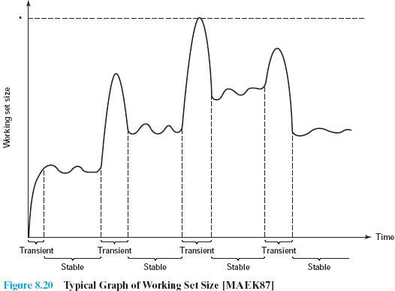



Slide 99
Cleaning Policy
Demand cleaning
a page is written out only when it has been selected for
replacement
Precleaning
pages are written out in batches

Slide 100
Cleaning Policy
Best approach uses page buffering
Replaced pages are placed in two lists
Modified and unmodified
Pages in the modified list are periodically written out in batches
Pages in the unmodified list are either reclaimed if referenced again or lost when its frame is assigned to another page

Slide 101
Load Control
Determines the number of processes that will be resident in main memory
Too few processes, sometimes all processes will be blocked
Too many processes will lead to thrashing

Slide 102
Process Suspension
Lowest priority process
Faulting process
this process does not have its working set in main memory so it will be blocked anyway
Last process activated
this process is least likely to have its working set resident

Slide 103
Process Suspension
Process with smallest resident set
this process requires the least future effort to reload
Largest process
obtains the most free frames
Process with the largest remaining execution window

Slide 104
实例研究：Intel的Pentium
Pentium的分段机制
可以包括16K个独立的段
每个段最多可以容纳10亿个32位字
局部描述符表LDT：每个程序都有，描述局部于 每个程序的段，包括代码、数据、堆栈等
全局描述符表GDT：所有程序共享，描述系统 段，包括操作系统自己

Slide 105
实例研究：Intel的Pentium
Pentium的分段机制——描述符结构
基地址共32位（分三处合并）
长度位共20位，长度单位是字节或页(4KB)
G位用于描述颗粒大小，即段长度的计量单位
∗ D位：D=1，为32位段；D=0，为16位段
P位表示内存段是否在物理主存中
Dpl位（2位）表示特权级（0—3）
S位为段位，S=1，应用程序段；S=0，系统段
类型字段（3位）表示内存段类型，如可执行代码段、只读数据段、 调用门等等
A位为访问位，表示是否访问过内存段
基址24-31 | G | D | 0 |  | 长度16-19 | P | DPL | S | 类型 | A | 基址16-23
基址0-15 |  |  |  |  |  | 长度0-15

Slide 106
实例研究：Intel的Pentium
Pentium的分段机制
段选择符selector
6个段寄存器：存放选择符
微程序寄存器：存放描述符
13
1 2
索引
0=GDT / 1=LDT
特权级（0-3）

Slide 107
实例研究：Intel的Pentium
Pentium的分段机制
地址转换和存储保护
选择符
偏移量
描述符
基地址
长度
其他的域
⊕
线性地址

Slide 108
实例研究：Intel的Pentium
Pentium的分页机制
线性地址的组成
10 10 12
线性地址
Dir Page Offset
从线性地址到物理地址
页目录
页表
页架
Dir
Offset
Page
1024
表项

Slide 109
实例研究：Intel的Pentium
Pentium的分页机制——页目录项和页表项的结构
均为32位
其中20位是页表位置/页架号
D位：修改位，为淘汰做准备
A位：读/写引用位，LRU法使用
P位：存在位，页面在内存时，P=1
U/S位：用户/管理员位，若U/S=0，该页为一个管理员页面
（OS页面），用户不能访问
R/W位：读/写位，R/W=1时允许页修改；R/W=0时，不允许页 修改；通常程序区的R/W=0

Slide 110
本主题教学目标
了解虚拟存储管理的基本特点
掌握页式虚拟存储管理
掌握段式虚拟存储管理
掌握页面调度策略与算法
了解Pentium的地址转换机构

